Slide 1

UNIVERSITETI I PRISHTINËS FAKULTETI I INXHINIERISË ELEKTRIKE DHE KOMPJUTERIKE DEPARTAMENTI INXHINIERI KOMPJUTERIKE
PROJEKTI: DIZAJNIMI I RRJETËS ME PACKET-TRACER
LËNDA: RRJETAT KOMPJUTERIKE
Mentor: Prof. Dr.Blerim Rexha Punuan: Alberiana Tofaj MSc. Haxhi Lajqi Arlinda Kastrati
Prishtinë, 2021
Florentinë Dërmaku

Slide 2
Përmbajtja
Hyrje
Përshkrimi i projektit
- Konfingurimi i pajisjeve të rrjetës
- Konfigurimi i router-it
- Konfigurimi i switch-it
- Konfigurimi i printerit
- Web server
- DNS Server
- Wireless
Testimet
Përfundimi
Hulumtimet për literaturë

Slide 3
Hyrje
Rrjeta kompjuterike është një rrjetë digjitale e telekomunikimit e cila lejon nyjat të ndajnë resurse. Në rrjeta kompjuterike, pajisjet kompjuterike shkëmbejnë të dhëna me njëra-tjetrën duke përdorur lidhjet në mes nyjave të ashtu quajtura si data links. Këto linja të të dhënave janë të krijuara mbi cable media siç janë telat apo kabllot optike, ose wireless media sic është WiFi. Ato paisje që krijojnë rrugë dhe përfundojnë të dhënat quhen nyje të rrjetit. Nyjat mund të përfshijnë hostat siç janë kompjuterët personal, telefonat, serverët si dhe rrjete harduerike.
Për një rrjetë kompjuterike mund të thuhet se është një grup i pajisjeve kompjuterike të lidhura me njëra tjetrën me qëllim që të ndajnë resurse. Mënyrat se si qasen pajisjet e ndryshme në rrjetë janë te ndryshme, dhe meqë numri i paisjeve teknologjike është i madh atëherë është e nevojshme të bëhet kategorizimi i rrjeteve kompjuterike:
Rrjeti i hapësirës personale (PAN)
Rrjeti i hapësirës lokale (LAN)
Rrjeti local wireless (WLAN)
Rrjeti i hapësirës së qytetit (MAN)
Rrjeti i hapësirës së gjerë (WAN)
Rrjeti i hapësirës se ruajtur (SAN)
Rrjeti privat virtual (VPN)

Slide 4
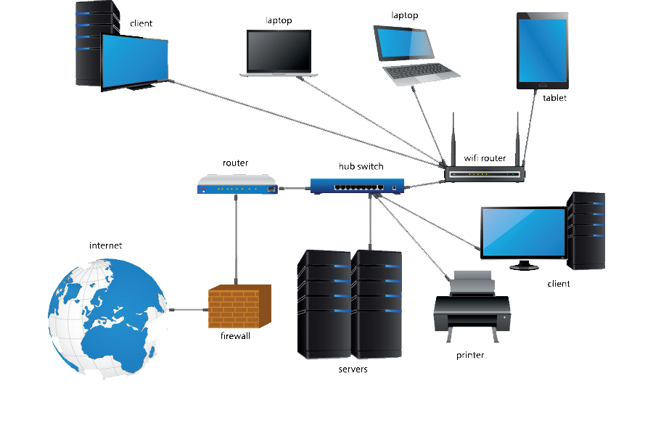
Hyrje
Sa i përket pajisjeve të cilat lidhen në rrjetë, përveç (routerëve, switchat,hub) janë edhe pajisjet si:
Klientët
Serverët
Pajisjet periferike
Mediumi Transmetues

Slide 5



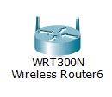
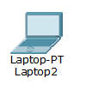


Përshkrimi i projektit
Dizajnimin i rrjetës së Universitetit të Prishtinës i cili ka shpërndarë degët e veta në pesë institucione(fakultete) të Kosovës me ç’ rast është bërë plani i detajuar i kësaj rrjete. Sa i përket specifikave teknike të kërkuara janë përdorur:
Ruterët (tipi Cisco Router 2911)
Switchët (tipi Cisco Switch 2960)
Printerët
Wireless Ruter-ët
Laptopët
PC-të
Serverët

Slide 6
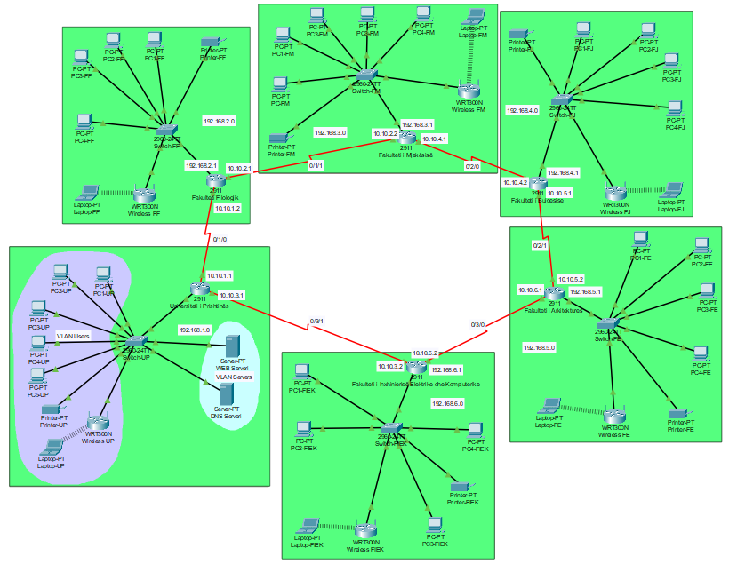
Rrjeta kompjuterike e dizajnuar në Cisco Packet Tracer

Slide 7
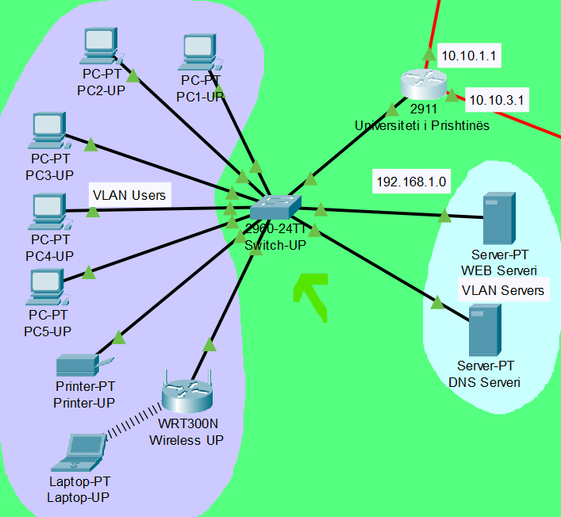
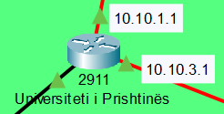
Konfigurimi i pajisjeve të rrjetës
Konfigurimi i router-it
Routeri ka rol që të përcjell paketat në mes dy rrjeteve, prandaj është i lidhur me dy ose më shumë data lines nga rrjete të ndryshme. Kur një paketë të dhënash vie në njërën nga linjat, routeri lexon adresën e rrjetit dhe përcakton destinacionin përfundimtar. Tipi i routerve të përdorur në këtë projekt është Cisco Router 2911, ku në secilën prej degëve kemi nga një router të këtij tipi. Lidhjet ne mes të dy routerëve janë bërë me anë të lidhjes Serial DCE.
Konfigurimi i switch-it
Switch-i ka rol që të lidh pajisjet tjera, gjithashtu paketat që i pranon, i proceson dhe i përcjell në pajisjen destinuese. Dallimi në mes routerit dhe switchit është se routeri lidh rrjetet kurse switchi i krijon ato.

Slide 8
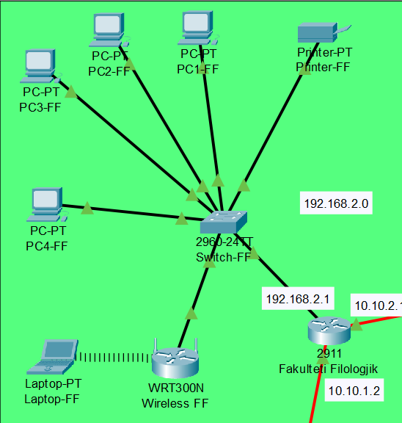
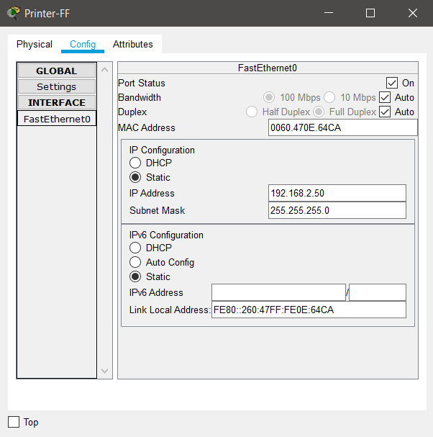
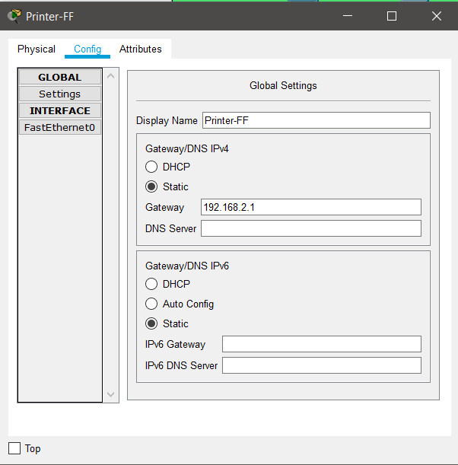
Konfigurimi i printerit
Në secilën degë është konfiguruar nga një printer i rrjetës, i cili punon përmes rrjetës me IP konfigurim.

Slide 9
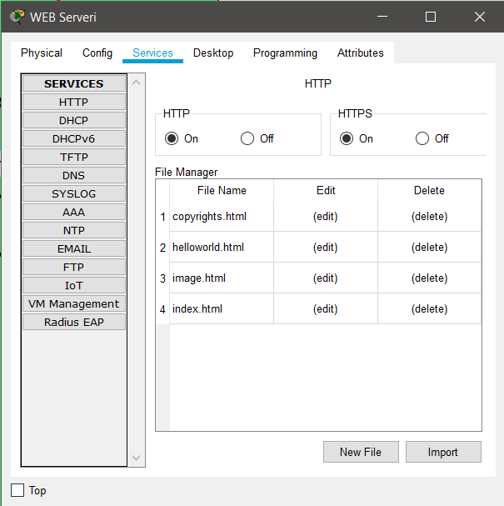
Web Serveri
Web Server-i paraqet një kompjuter i cili ka rol që të ruaj fajllat komponent të një website (si dokumentet HTML dhe CSS, fajllat JavaScript , imazhet) , funksioni i tij është të shpërndaj përmbajtjen në pajisjet fundore. Software-i i Web Serverit e përkrah HTTP protokollin i cili kontrollon se si përdoruesit e web-it kanë qasje ne hosted files.

Slide 10
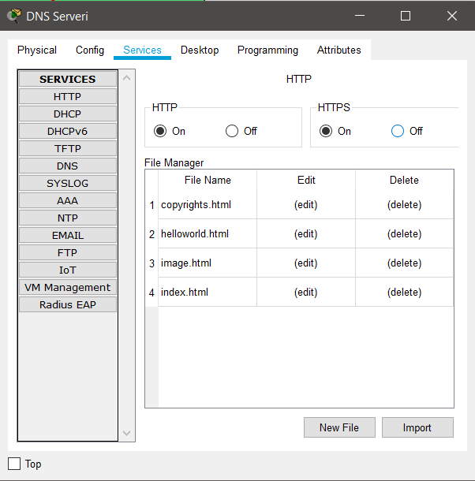
DNS Serveri
DNS Server-I paraqet një kompjuter roli i të cilit është të përkthej sipas kërkesës emrat e website-ve në IP adresa. DNS Serveri përmban listën e IP adresave dhe hostnamet e tyre.

Slide 11
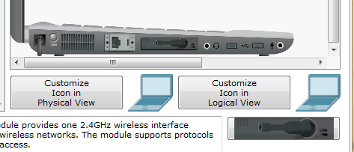
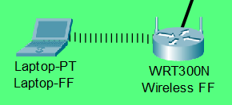
Wireless
Wireless Router-i paraqet një pajisje e cila përveç rolit të routerit ka rolin edhe të një wireless access pointi. Siguron qasje në internet ose një rrjet kompjuterik privat, i cili mund te jetë wireless LAN.

Slide 12
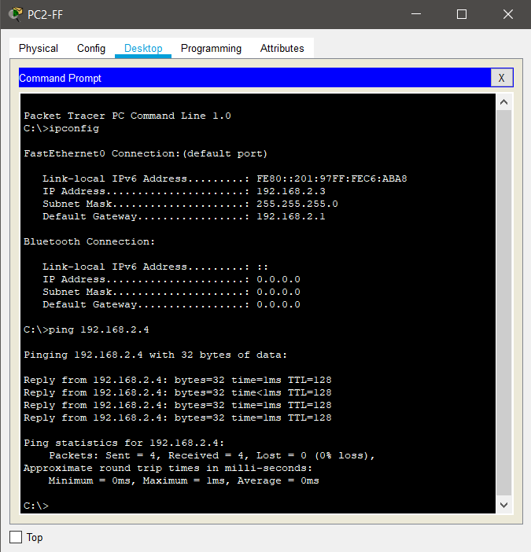
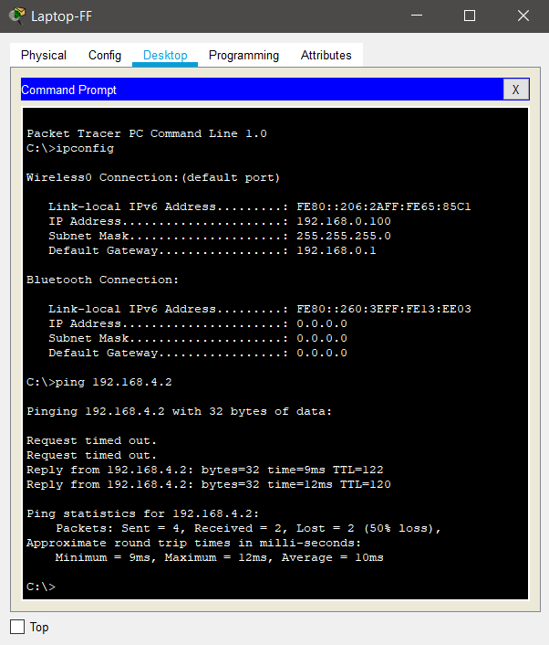
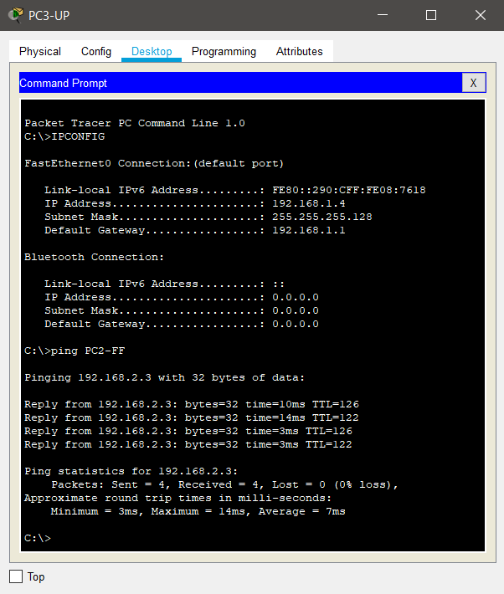
Testimet

Slide 13
Përfundimi
Realizimi i gjithë projekti ishte mjafte sfidues gjate gjithë kohës por njëkohësisht edhe argëtues. Ky projekt është projekti i parë që e kemi punuar i kësaj natyre, dhe si student fillestar në këtë lëmi kemi hasur në disa pengesagjatë realizimit të projektit, por me ndihmën e ushtrimeve nga lënda Rrjetave Kompjuterike, bashkëpunim, ide të përbashkëta dhe me hulumtime të shumta ne besojmë se kemi arritur me sukses dizajnimin e rrjetës kompjuterike për Universitetin e Prishtinës. Me anë të këtij projekti ne kemi arritur të kuptojmë dhe të përforcojmë njohuritë tona lidhur me dizajnimin e rrjetave kompjuterike. Rrjetën të cilën ne e kemi dizajnuar i plotëson të gjitha kërkesat e projektit dhe është funksionale.

Slide 14
Hulumtimet për literaturë
Ivan Marsic “Computer Networks”
Andrew S. Tanenbaum, David J. Wetherall“Computer Networks[5th Edition”
James F. Kurose, Keith W. Ross, “Computer Networking [7th Edition]”
James F. Kurose “Computer Networking: A Top-Down Approach”
Peter L. Dordal “An Introduction to Computer Networks”
https://www.statista.com/markets/418/technology-telecommunications/

Slide 15
Faleminderit për vëmendjen tuaj!

